Slide 1
Sistema de e-commerce Pé na Ativa
UniSenac campus Pelotas
Bernardo, Bryan, Eduarda, Valdemar e Yan

Slide 2
Sumário
Introdução
Levantamento de Requisitos
Funcionais
Não Funcionais
Casos de Uso
Prototipação
Projeto
Demonstração

Slide 3
Introdução
Objetivo: Vender produtos online para aumentar seu faturamento.
Metas: Atingir mais clientes e promover a marca.
Público-alvo: Praticantes de esportes, atletas e público em geral.

Slide 4
Levantamento de Requisitos
Técnicas utilizadas: Entrevista e observação.
Método: Observação do negócio seguida de entrevista com o proprietário.

Slide 5
Requisitos Funcionais
[RF 001] Cadastro de produto.
[RF 002] Edição de produto.
[RF 003] Exclusão de produto.
[RF 004] Sistema de pesquisa e filtragem por nome/categoria/descrição.
[RF 005] Sistema de carrinho.
[RF 006-008] CRUD clientes.
[RF 009] Serviço de atendimento ao cliente (SAC).
[RF 010 - 011] Sistema de pagamento, transporte e rastreamento.

Slide 6
Requisitos Não Funcionais
[RNF 001] O sistema deve ser adequado à LGPD.
[RNF 002] O sistema deve ser responsivo.
[RNF 003] O sistema deve ser intuitivo.
[RNF 004] O sistema deve ser otimizado.
[RNF 005] Modo noturno.
[RNF 006] ChatBot.
[RNF 007] O aplicativo deve estar disponível para Android e iOS.

Slide 7
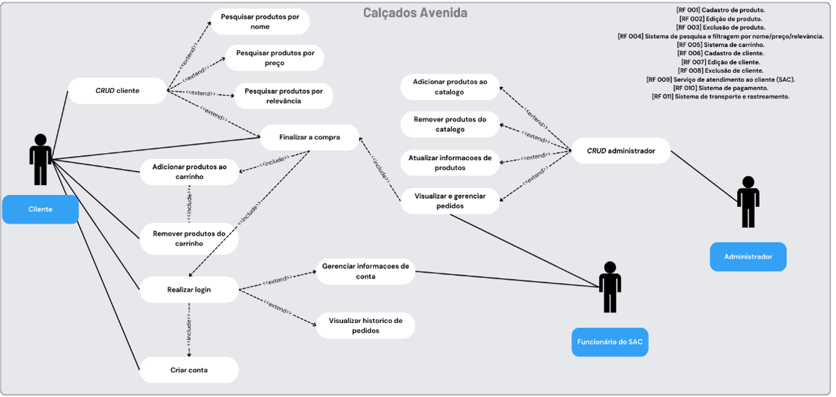
Casos de Uso

Slide 8
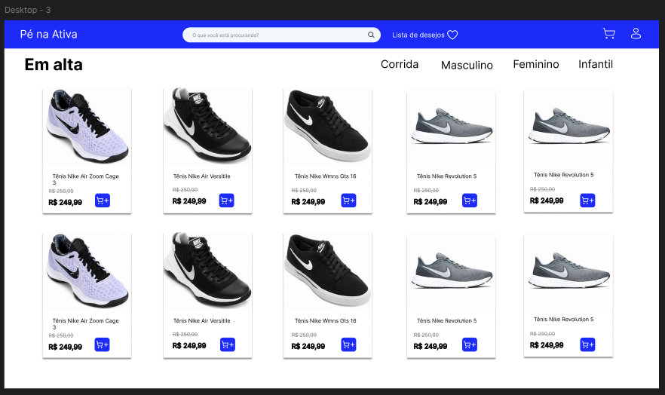
Prototipação

Slide 9
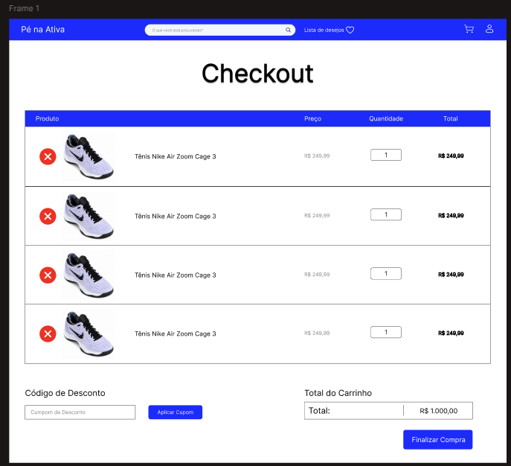
Prototipação

Slide 10
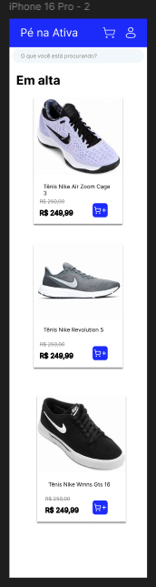
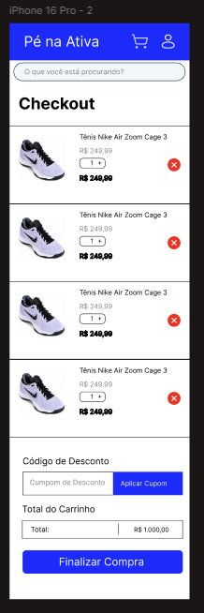

Prototipação

Slide 11
Projeto
Funcionalidades do Sistema:
Administradores: podem adicionar, atualizar e remover produtos.
Clientes: podem navegar, e realizar pedidos.
Objetivo: Atender às demandas do proprietário e aumentar o faturamento.
Tecnologias Utilizadas:
Front-end: React e Tailwind CSS.
Back-end: JSON Server.

Slide 12
Demonstração

Slide 13
Referências
IEPSEN, Edécio Fernando. Lógica de Programação e Algoritmos com JavaScript: uma introdução à programação de computadores com exemplos e exercícios para iniciantes. Novatec Editora, 2018.
SOMMERVILLE, Ian. Ian. Engenharia de Software. 2011.

Slide 14
Sistema de e-commerce Pé na Ativa
UniSenac campus Pelotas
Bernardo, Bryan, Eduarda, Valdemar e Yan

